Slide 1
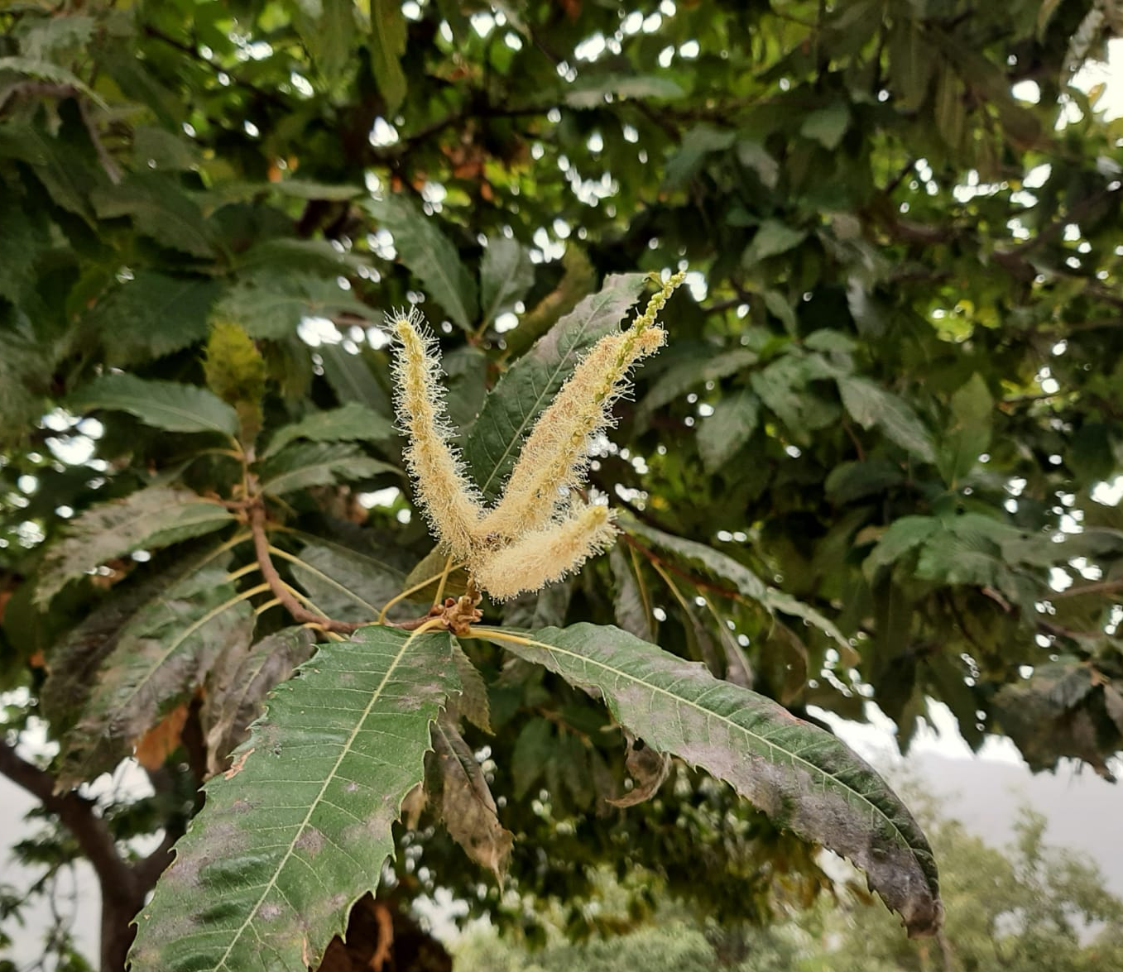
Agroforesterie & changement climatique en Corse
Par Niek Pepels
Châtaignier en floraison mi septembre 2022 !

Slide 2
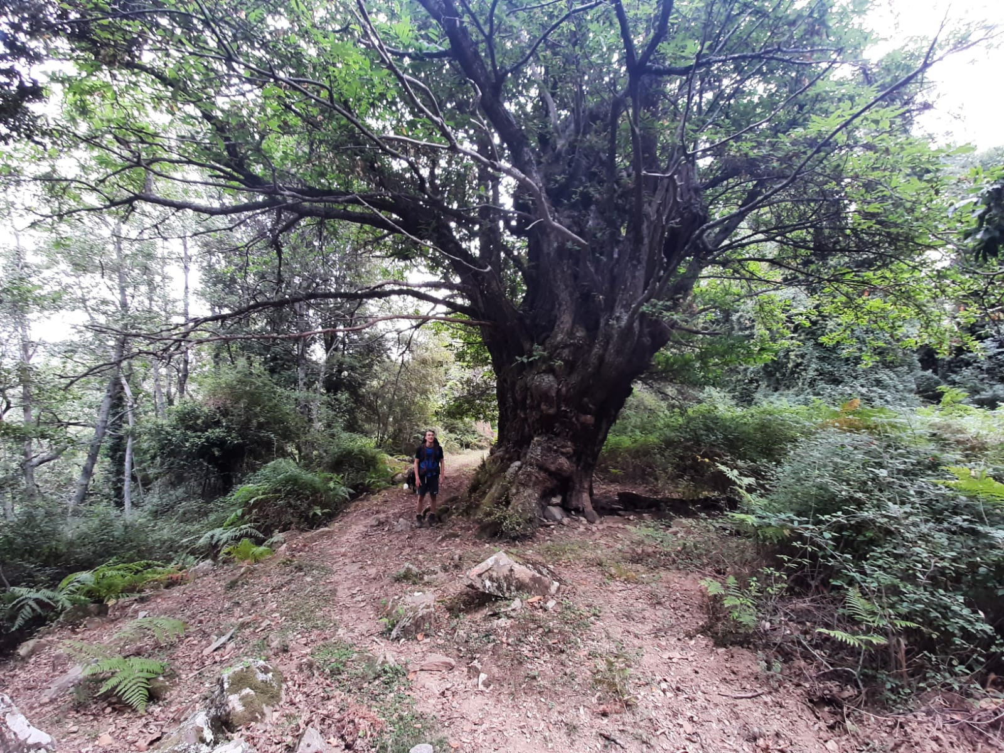
Contenu
Introduction
I Agroforesterie
Introduction – qu’est-ce que c’est ?
Autres systèmes agroforestiers en Corse
La civilisation de la châtaigne
L’histoire, l’effondrement
Menaces : maladies exotiques, changement climatique etc.
Avantages : prévention d’incendies, utilisation efficace des nutriments
II Changement climatique
Vos observations
Quelques chiffres et observations
Mes observations
Gestion d’eau
Châtaignier de >4 siècles en Alesani

Slide 3
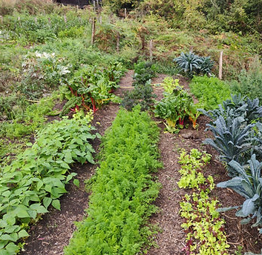
Introduction – qui suis je ?
Ingénieur agronome spécialisé en agroforesterie, permaculture et l’agriculture régénératrice
Microferme à Campile : lejardinuNiek (www.lejardinuniek.com)
I Chjassi Muntagnoli : FB : « l’Ortu Muntagnolu »
Projet d’avenir : créer une ferme expérimentale en agroforesterie dans la plaine orientale

Slide 4
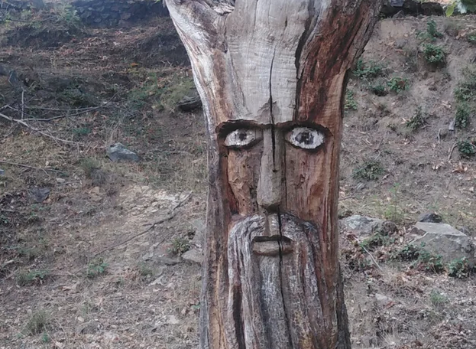
Agroforesterie
“Par définition, l’agroforesterie recouvre l’ensemble des pratiques agricoles qui associent, sur une même parcelle, des arbres (sous toutes leurs formes : haies, alignements, bosquets, etc.) à une culture agricole et/ou de l’élevage
Une bonne intégration des arbres et des haies en agriculture permet à la fois d’augmenter la production, de diversifier les revenus et les services écologiques et d’assurer la préservation et le renouvellement des ressources naturelles : l’eau, les sols et leur fertilité, la biodiversité” (Association française de l’agroforesterie, s.d.)

Slide 5
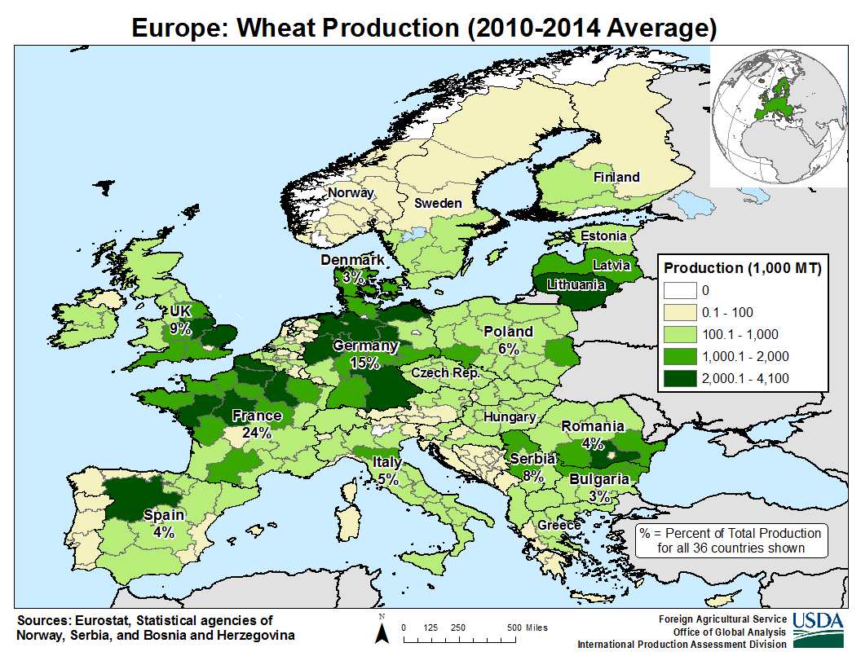
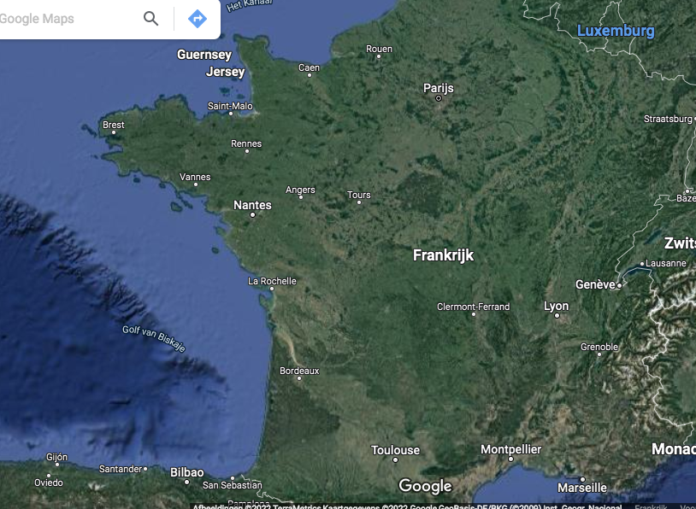
Pourquoi ? L’arbre a été éradiqué du continent

Slide 6
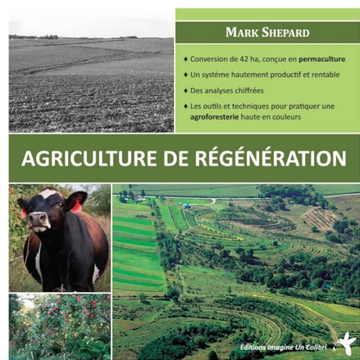
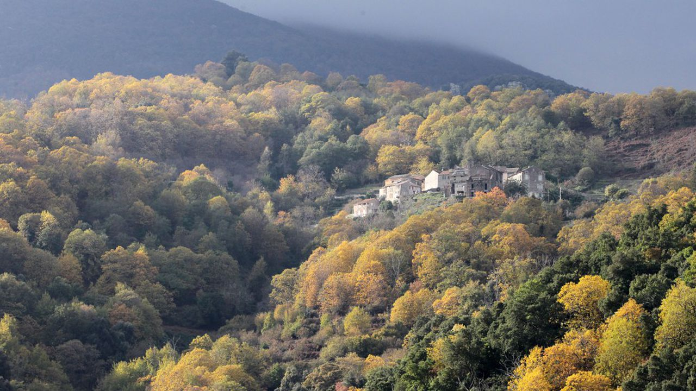
Pourquoi ?
On veut ca ??
Ou ca ?
Monoculture de blé ou agroforêts pour produire notre nourriture de base ?
Mon aversion de céréales : chaque repas contribue au maintien des déserts écologiques

Slide 7
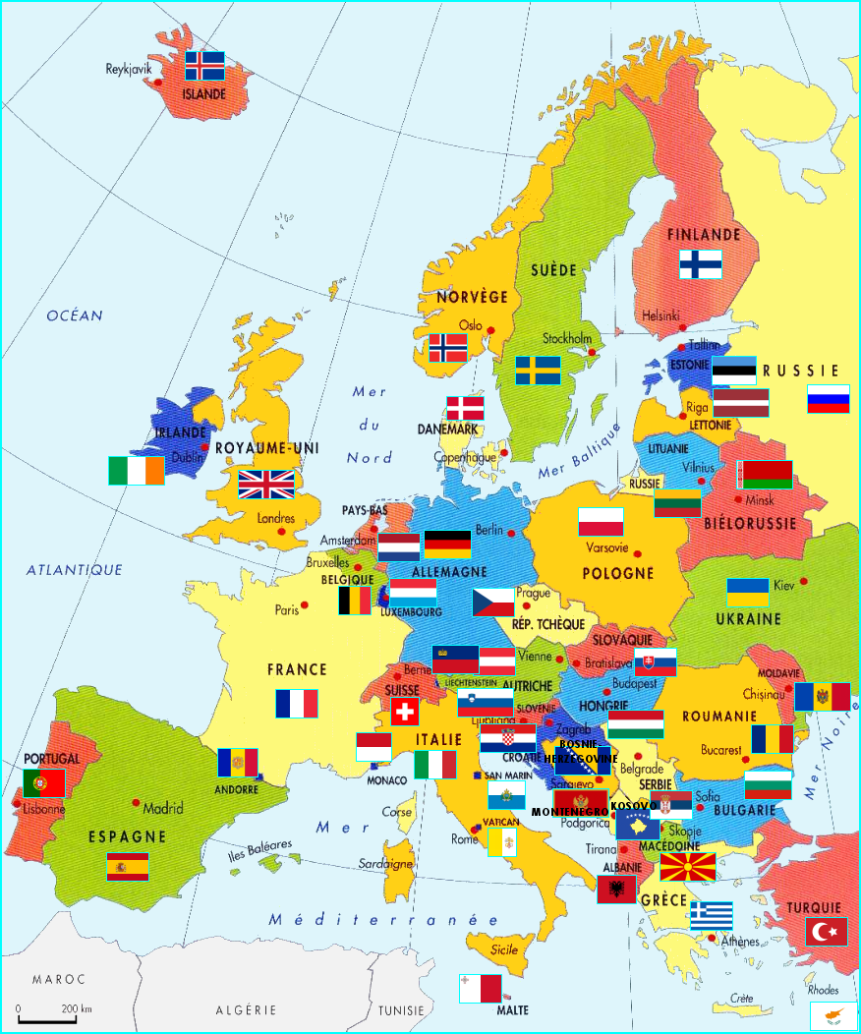
Exemples européens
Haies interparcellaires
L’elevage de cochons en dessous des chataigniers
Brebis dans un verger traditionnel
Dehesa

Slide 8
Avantages agroforesterie ?
Climat : séquestration de carbone dans les sols (humus), protection du vent
Eau : les arbres régulent le cycle de l’eau ; amélioration de l’infiltration
Sol : la diversification des cultures et la présence de couverts végétaux, d’arbres et de haies (bocages…) permettent de capter davantage de lumière, d’amplifier la photosynthèse et d’enrichir le sol en matière organique. Ceci favorise la fertilité naturelle, et limite la dépendance aux fertilisants extérieurs.
Biodiversité : les arbres structurent des habitats semi-naturels, qui abritent une faune et une flore diversifiées, indispensables à l’agriculture (pollinisation, lutte contre les ravageurs) (Association française de l’agroforesterie, s.d.)

Slide 9
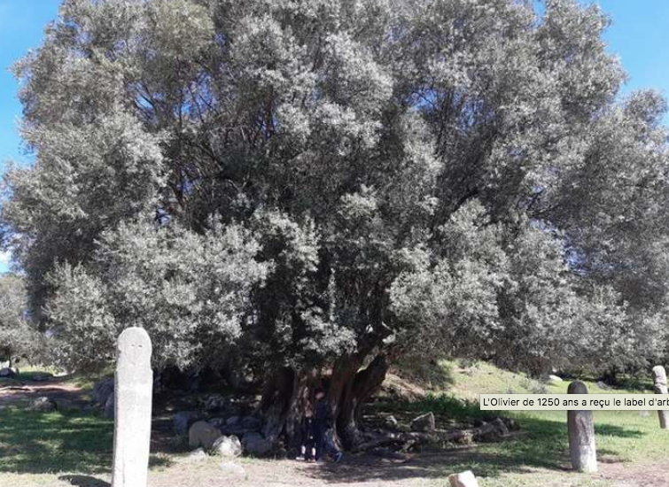
Quels systèmes agroforestiers en Corse ?
L’olivier millénaire de Filitosa
Châtaigneraies + brebis / cochons
Oliveraies anciennes + chèvres / brebis
Noiseraies + brebis
Chêne liège (filière de liège très peu développée)
Production de miel (arbousier, châtaignier)
Je considère la Castagniccia (à l’époque) comme un grand système agroforestier / forêt comestible

Slide 10
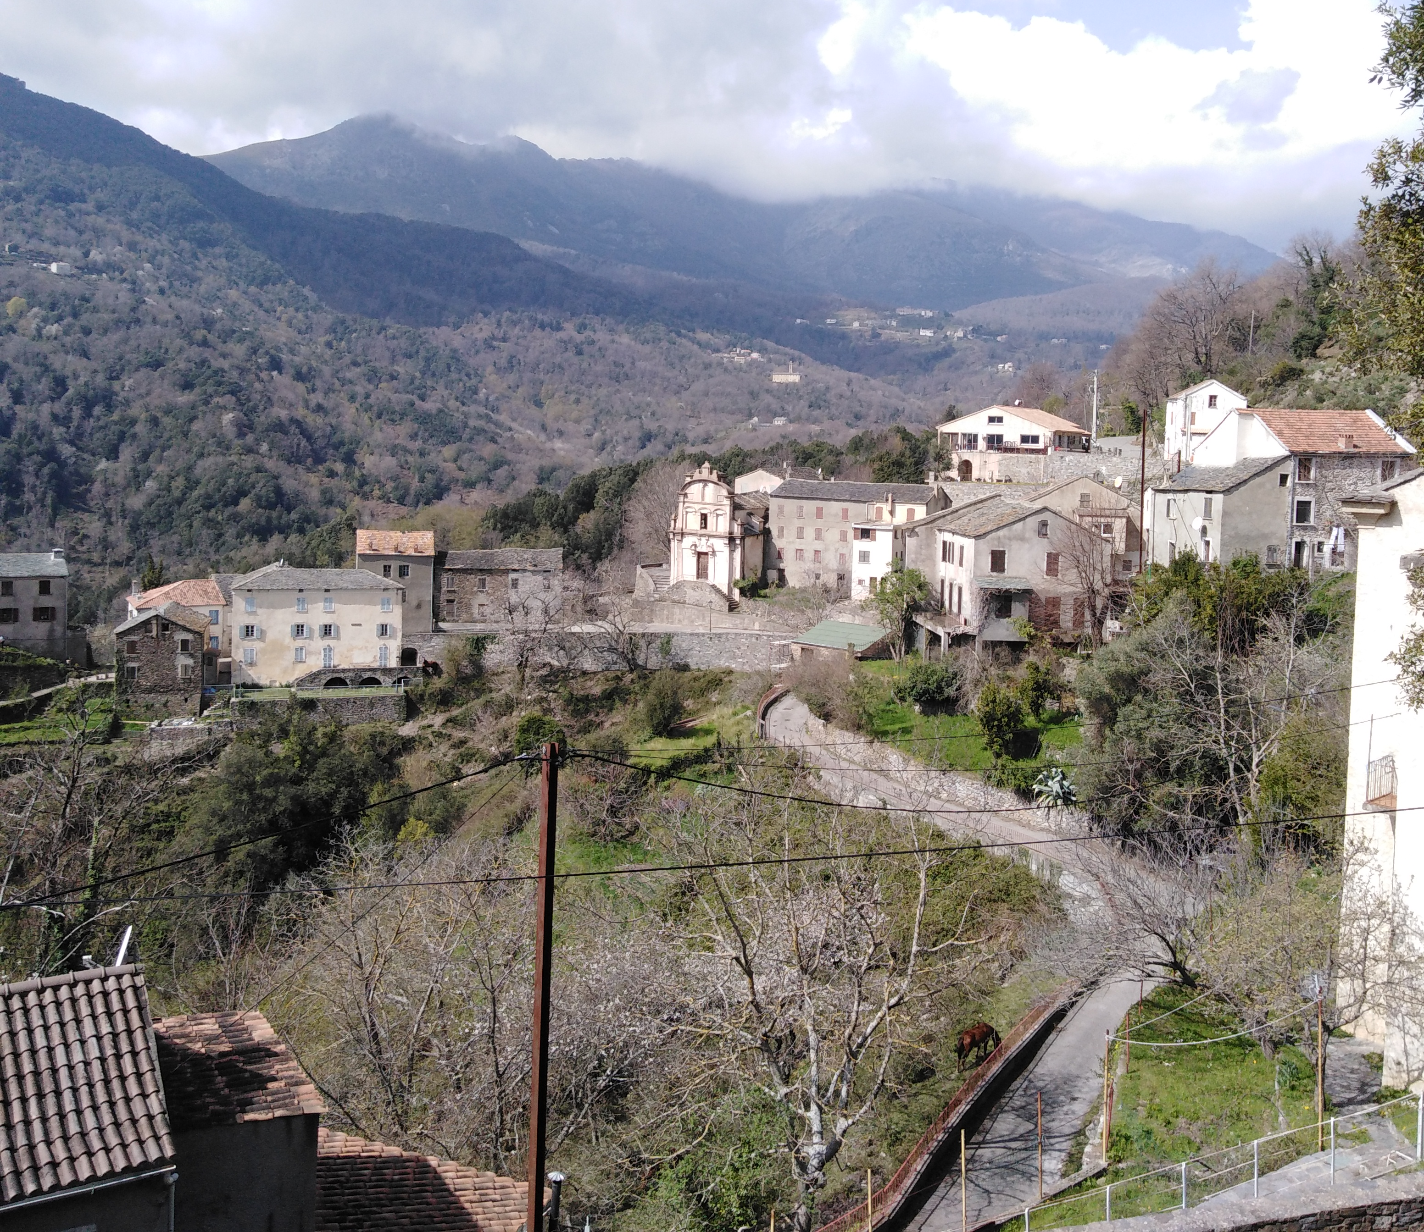
Comprendre le fonctionnement des systèmes agroforestiers a travers de la civilisation de la châtaigne
Nous allons voir les avantages et inconvénients des systèmes agroforestiers
L’interconnectivité entre les éléments écologiques, sociaux et économiques
Appliquer ces lésons aux autres systèmes agroforestiers corses

Slide 11
Passé : la civilisation de la châtaigne
Depuis les années 1500, plantation obligatoire de châtaigniers en Corse (Michon, 2011)
Au début : resistance. Ensuite quand les francais colonisaient la Corse, les corses integraient le châtaignier dans la culture et il est devenu le symbole de la résistance
A son apogée, environ 35 000 ha de châtaigneraies exploitées en Corse (DRAAF, 2017) (vs <2000 maintenant !)
Les habitants consommaient 500 à 600 grammes de pain aux châtaignes par jour, soit jusqu'à 1500 calories (Institut National de l’Origine et de la Qualité, 2008)
Des densités de population jusqu'à 140 hab/km² (contre une moyenne de 122 hab/km² en France entière (Michon, 2011; Statista, 2017)
Une autonomie alimentaire

Slide 12
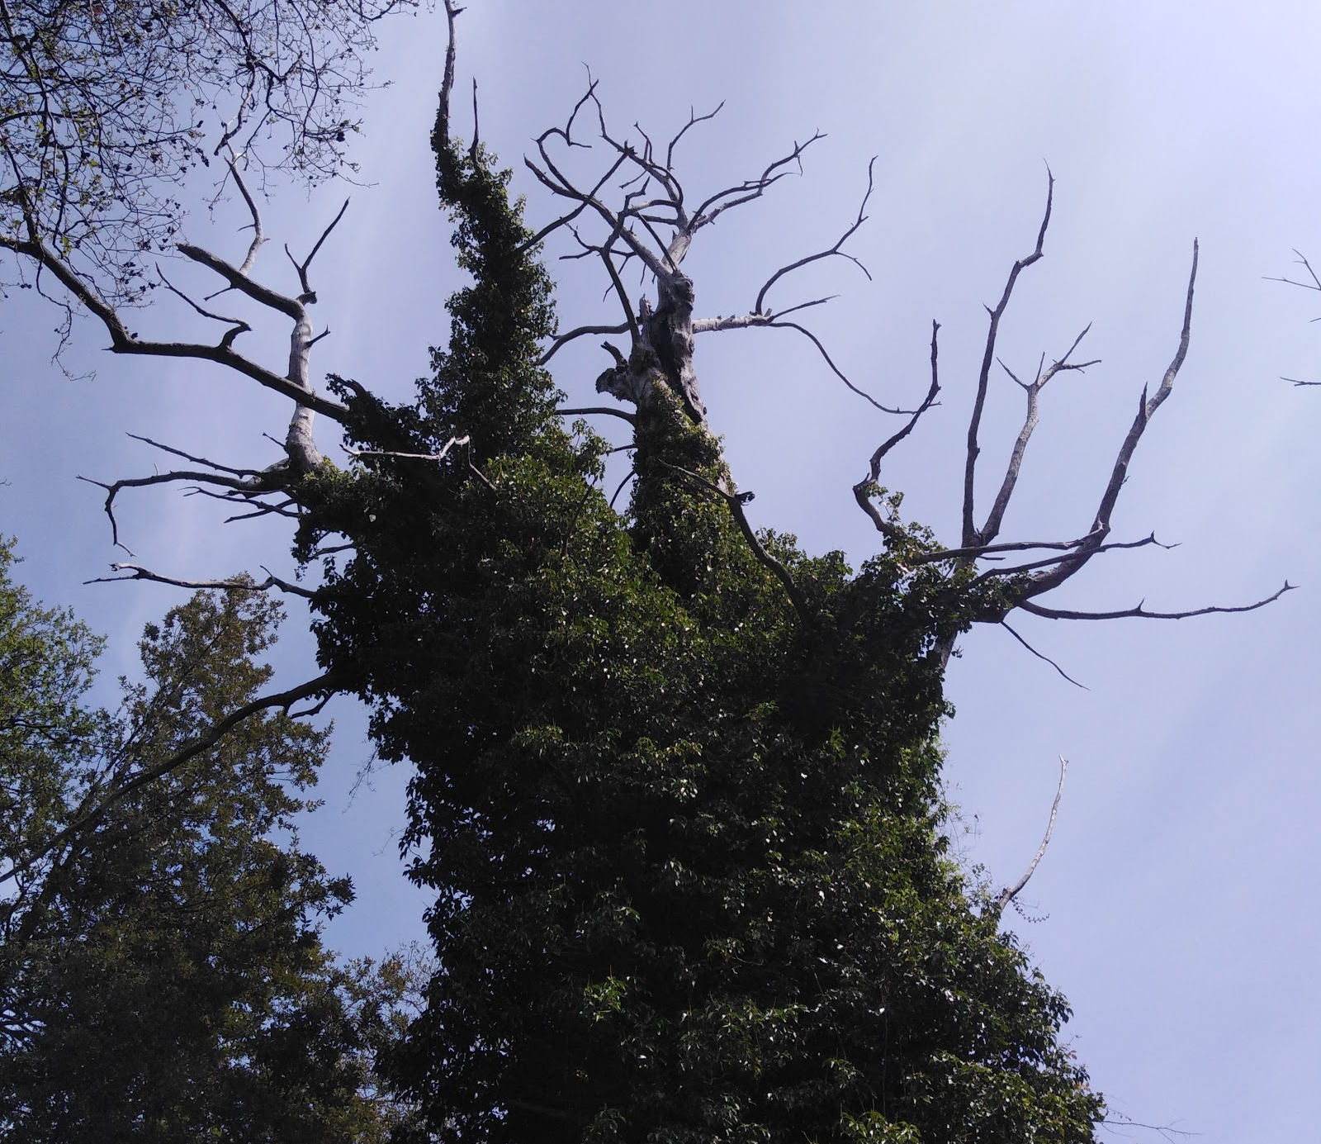
L’effondrement
Cependant, à partir de 1850, la civilisation a commencé à s'effondrer en raison de plusieurs facteurs (Pepels, 2020) :
l'immigration vers le continent
Les guerres mondiales
l'introduction de deux maladies fongiques exotiques
l'introduction d'un insecte ravageur exotique (cynips occidentale)
Surface 1850 : 35 000 ha (DRAAF, 2017)
Surface 2018 : 1 350 ha (DRAAF, 2019)
La production en 2018 n’était que de 107 tonnes de châtaignes contre 95 000 tonnes les bonnes années, soit 0,11% de l'ancienne production... (DRAAF, 2019 ; Smith, 2013)

Slide 13
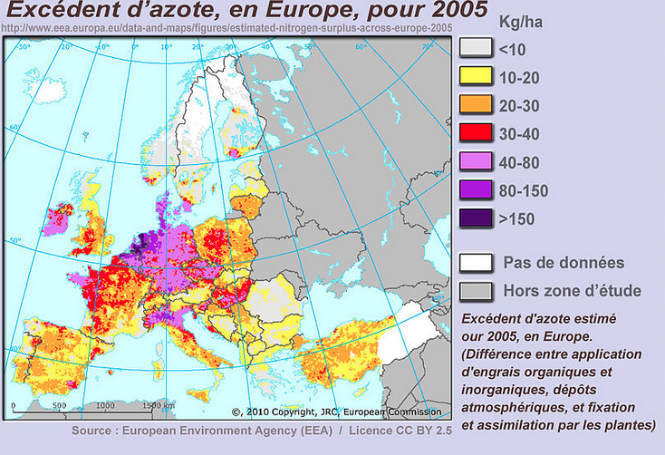
Avantage #1 de l’agroforesterie : une utilisation efficace des nutriments
Agriculture industrielle et en particulier les cultures (annuelles) : apport excessif de nutriments (azote, phosphores, potassium)
Conséquence : eutrophication de l’environnement (le processus par lequel des nutriments s'accumulent dans un milieu ou un habitat)
Réduction de la biodiversité
Pays-Bas
Réduction drastique des émissions imposée au gouvernement par le tribunal
Les exploitants pourront être expropriés
Vidéo : https://www.youtube.com/watch?v=LVHe1gfbUAw

Slide 14
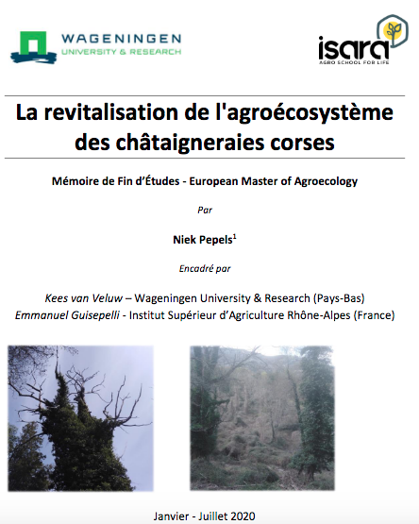
Les châtaigneraies corses :
Ont produit pendant plusieurs siècles sans fertilisation !
Mémoire de fin d’études : 1 ha châtaigneraie perd 492 kg de phosphorus & 4 228 kg d’azote dans 250 ans (Pepels, 2020) !
En Hollande, le plafond application d’azote pour les agriculteurs est 170 kg /ha /an….
Comment c’est possible que les chataigneraies peuvent produire pendant des siecles sans fertilisation tandis qu’il faut fertiliser les cultures (blé, mais etc.) chaque année ?

Slide 15
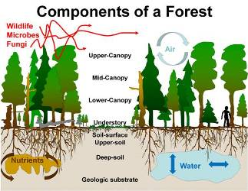
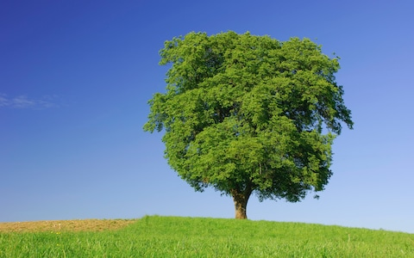
Notes:
Of course also losses and some inputs
Key message: a forest is a rel. closed entity: almost all the production remains on site

Slide 16
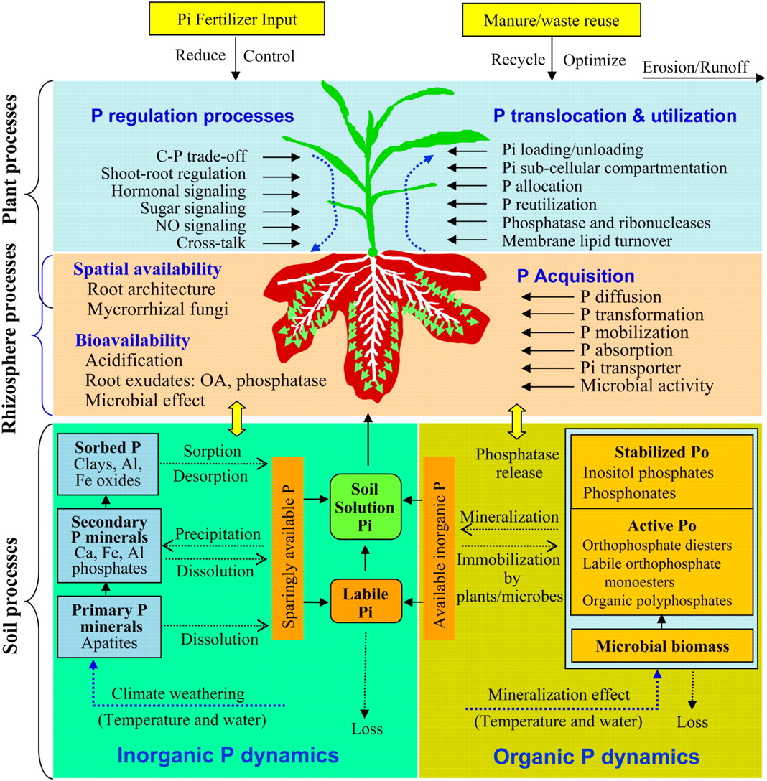
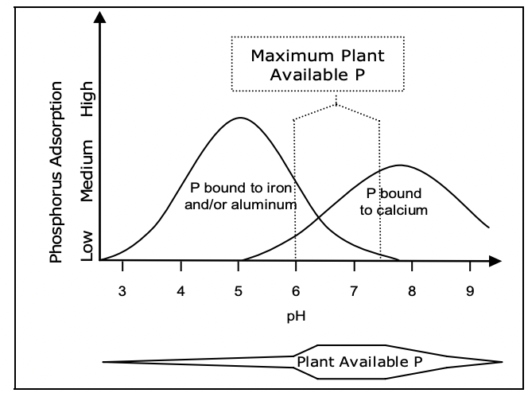
Comment les plantes acquirent des nutriments ?
Les plantes absorbent des nutriments par leur racines
Le problème : certains nutriments ne sont pas disponibles parce que la plante ne peut que absorber certains types de nutriments
Le pool de nutriments du sol est presque infini, mais >99 % des nutriments potentiellement disponibles sont sous une forme inaccessible à la plante
Ex phosphores
Effets pH

Slide 17
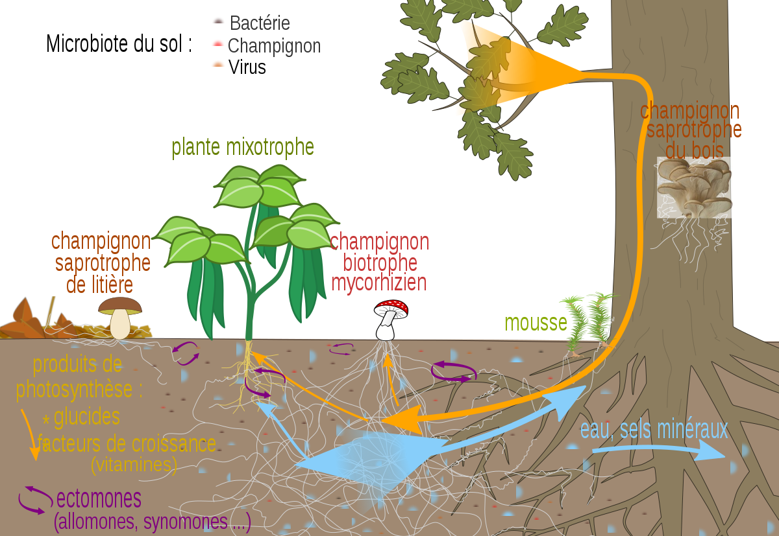
La plante gère !
Une plante n'est pas une créature stupide et stationnaire qui attend passivement que les nutriments deviennent disponibles
Une plante influence en permanence son environnement immédiat (rhizosphère) au moyen de ce que l'on appelle la "voie du carbone liquide"
Entre 10 et 65% de l’énergie disponible pour une plante peut être secrété par les racines (exsudats racinaires) !
Attirer des microorganismes bénéfiques
Améliorer la structure du sol >>meilleure infiltration d’eau
Les microorganismes (champignons & bactéries) convertissent des nutriments pas absorbables en nutriments absorbables (P fixé au fer >>>en H₂PO₄⁻ )
Les champignons mycorhizes : vidéo : https://www.youtube.com/watch?v=WttRfhRHsLo&t=78s
Les bactéries fixateurs d’azote
Maintien de la matière organique : le moteur du système

Slide 18
Pourquoi ca ne marche pas en agriculture conventionnelle ?
Compaction des sols à cause des machines utilisées et, ironiquement, à cause du labour du sol
L’utilisation de pesticides
Sur fertilisation avec des fertilisants artificiels
Manque de matière organique dans le sol
Le ’soil food web’ est déséquilibré et ne fonctionne pas bien >>>> les plantes ne peuvent alors pas compter sur le ‘soil food web’ pour acquérir tous les nutriments nécessaires et ont besoin des fertilisants (artificiels).
Un cycle vicieuse…

Slide 19
Donc comment les châtaigneraies peuvent-elles continuer de produire pendant des siècles ?
Chaque année, les châtaigniers produisent beaucoup de matière organique
des exsudats racinaires
les feuilles et les bogues (>1 ton/ha/an)
Toute cette matière organique maintien et/ou augmente le taux de matière organique dans le sol
Il n’y a pas de labour du sol
Cela favorise le fonctionnement correct de la biologie (mycorhizes, bactéries etc.) et donc le recyclage et l’absorption des nutriments

Slide 20
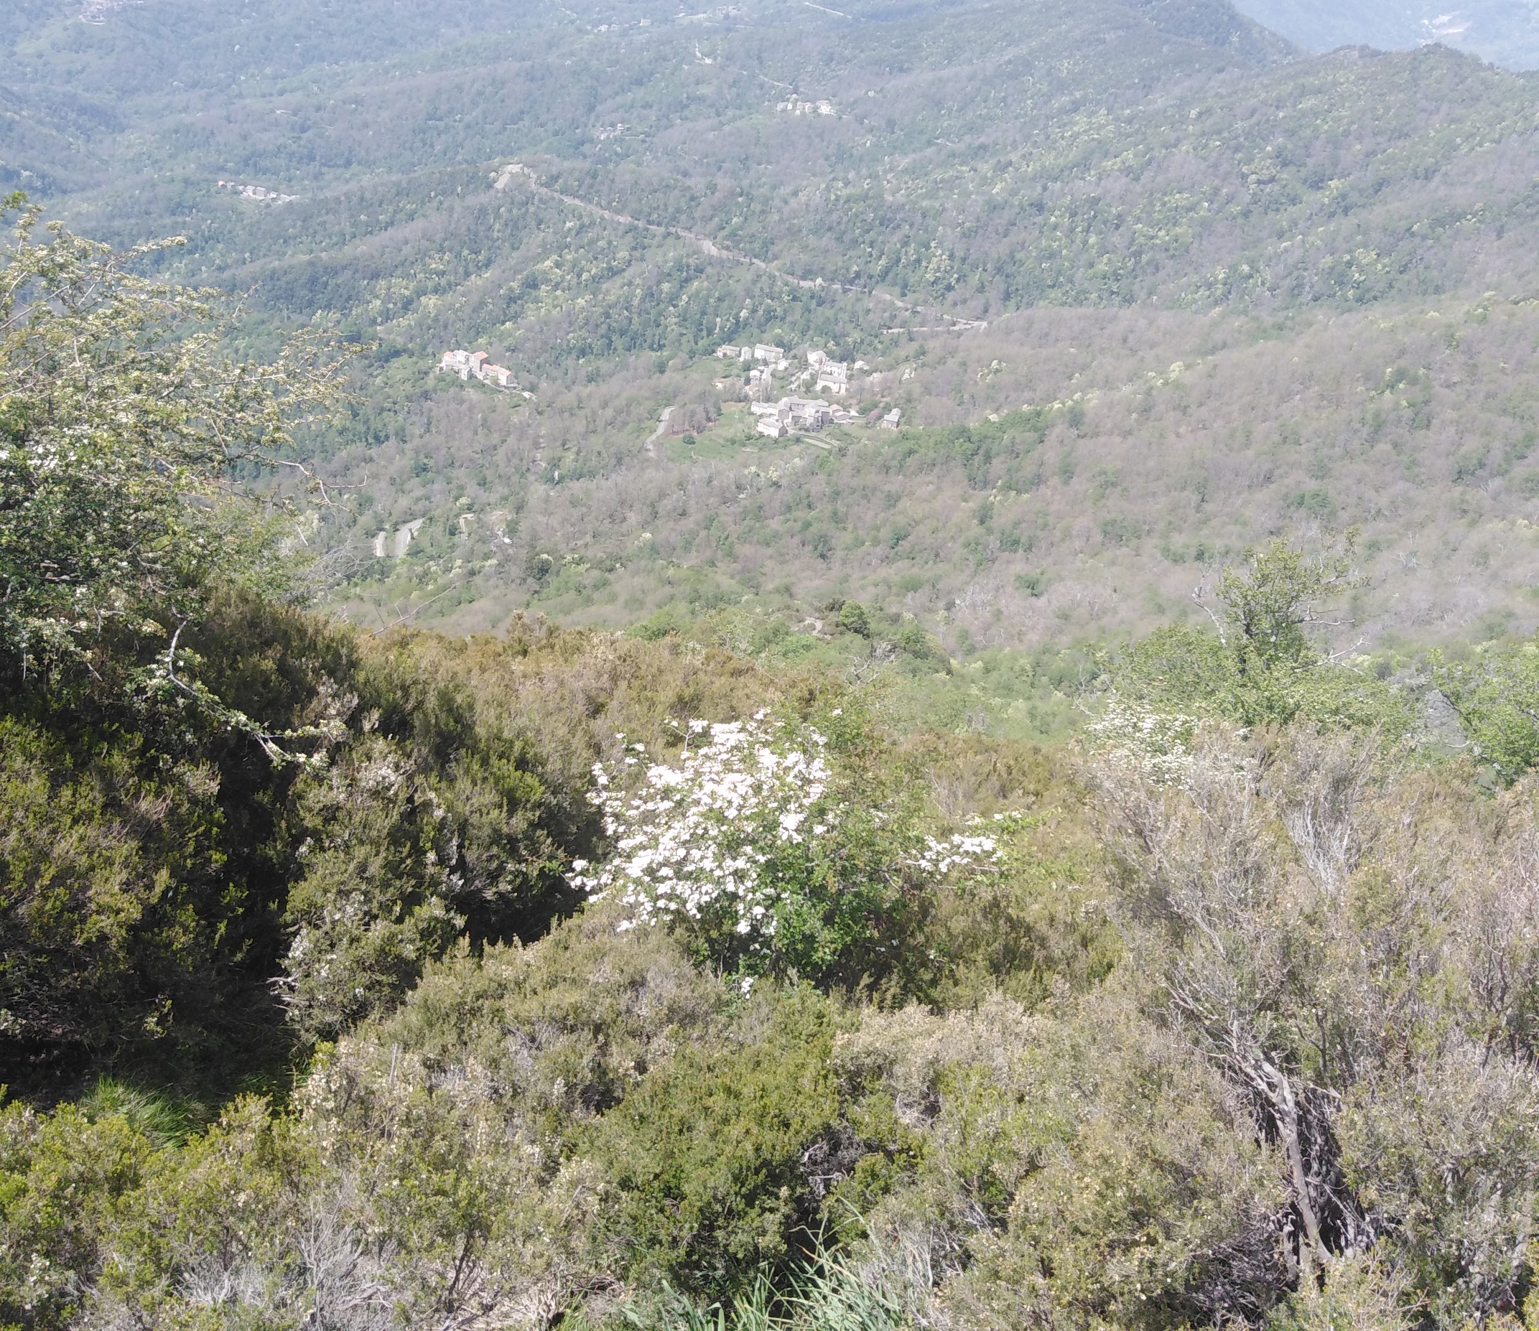
Avantage #2 de l’agroforesterie : protection contre les incendies
Une châtaigneraie entretenue peut effectivement arrêter des incendies (Pepels, 2020)
Ex du village de Felce (Alesani) et la châtaigneraie de Christine Bereni

Slide 21
Faiblesse #1 de l’agroforesterie : maladies/ravageurs exotiques
L’apparition de plusieurs maladies & ravageurs a sévèrement réduit la production et contribué a la mort de milliers de châtaigniers sur l’île
La maladie de l’encre
La maladie du chancre
Le cynips occidental
Notre monde globalisé augmente très substantiellement le risque de maladies/ravageurs exotiques et est un menace important pour tous les systèmes agroforestiers
Comme les systèmes agroforestiers demandent beaucoup de temps pour devenir productifs, les maladies envahissantes et/ou les insectes les menacent
Solution : développement d’une large diversité de cultivars et porte-greffes et une sélection continué
Autres exemples : Xylella fastidiosa, punaise diabolique

Slide 22
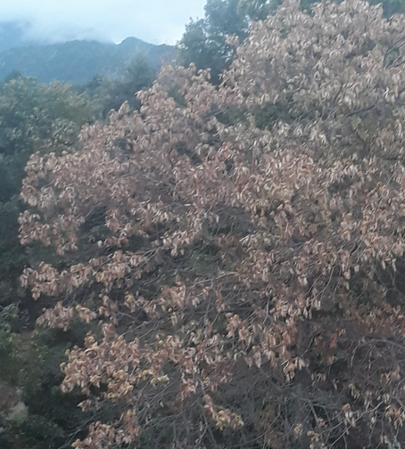
La maladie de l’encre
Maladie fongique causé par des oomycètes Phytophtora
Première observation en Corse en 1880 (Perry, 1984)
Très destructrice : tue des châtaigneraies complètes
Solutions :
Hybrides : pas autorisé en AOP en Corse
La prévention
Vidéo : 1 - 2.50 : https://www.youtube.com/watch?v=nyVuLnayUGY

Slide 23
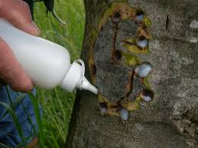
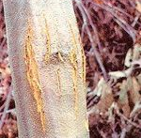
Chancre du châtaignier (Endothia parasitica)
Maladie fongique infectant l'écorce
Présent depuis la seconde moitié du XXe siècle
Augmentation de l'incidence ces dernières années due au cynips (vecteur) (AOCfarinedechâtaignecorse, 2019 ; Rigling et al., 2014)
Tue les branches au-dessus du point d'infection. "Maladie de l'abandon"
Solutions:
Tailler soigneusement les branches infectées
Lutte biologique à l'aide de souches hypovirulentes du champignon (Robin & Heiniger, 2001)
Vidéo : 2.50 -7.30

Slide 24
Le cynips occidentale
Arrivé en 2010 en Corse (vient d’Asie) (AOCfarinedechâtaignecorse, 2018)
A rapidement colonisé la Corse et causé des dégâts substantiels : en 2018, la production de châtaignes était 13.5% de celle en 2010 (DRAAF, 2015, 2017, 2019)
Vidéo : a partir de 7 min 30
248
154
2019 2020

Slide 25
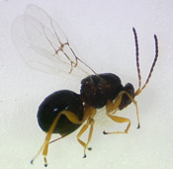
Cynips
Pond ses œufs dans les bourgeons (Cho & Lee, 1963).
Conséquence: photosynthèse réduite et moins de fleurs donc moins de production
Stress exceptionnelle aux arbres

Slide 26
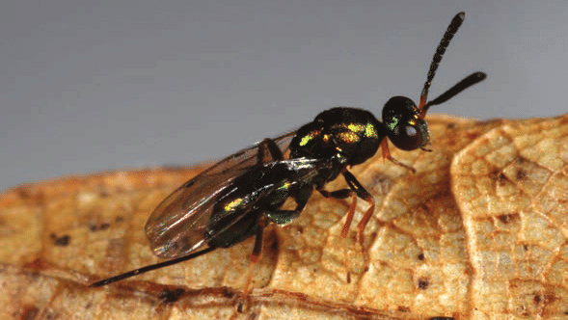
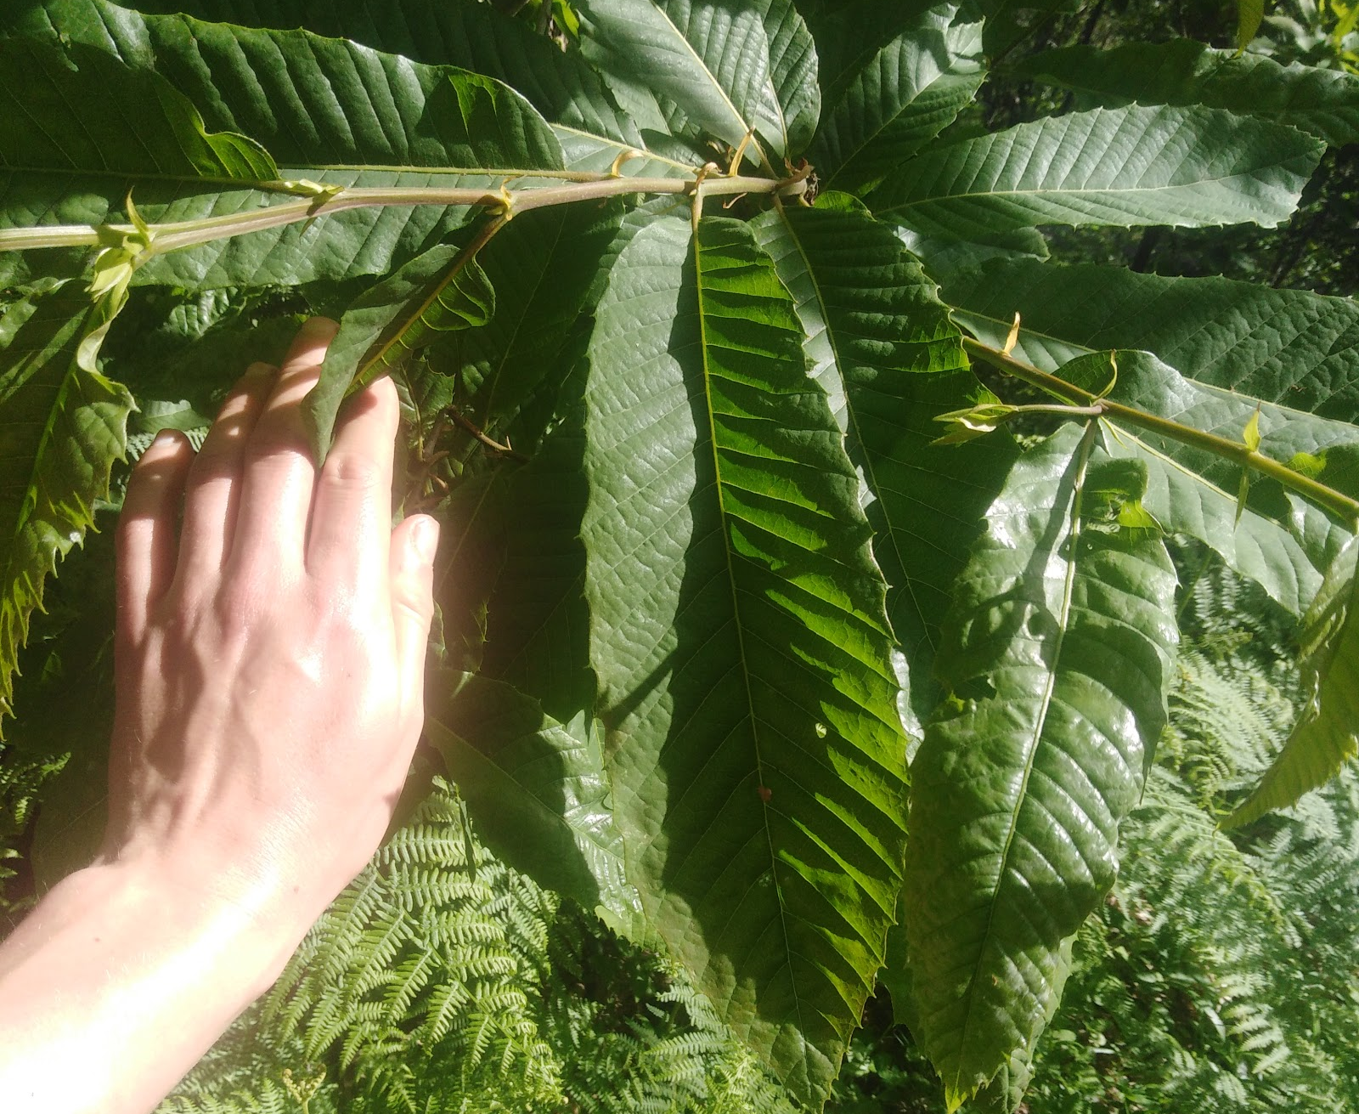
Contrôle du cynips
Lutte biologique grâce au Torymus sinensis (parasitoïde exotique).
Il faut attendre au moins 7 ans pour qu'une véritable amélioration de la situation devienne perceptible (Borowiec et al., 2018; Ferracini et al., 2019)
Depuis 3 ans, ca va mieux :
Des feuilles plus grandes
Plus de production
Certains régions sont toujours sévèrement impactées

Slide 27
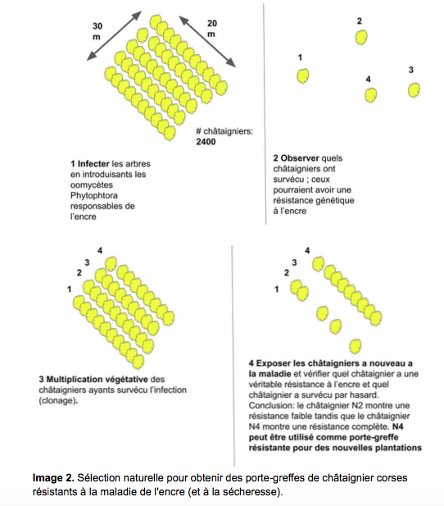
Solution au risque de maladies exotiques : la sélection de cultivars/porte-greffes résistants

Slide 28
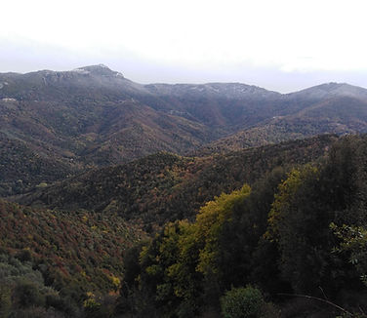
Faiblesse #2 de l’agroforesterie : vision à longe terme et gestion foncière à longe terme requise
Projets à longe terme
Anticipation changement climatique : travaux à réaliser
Nécessite des baux à longe terme ou la vente des terrain….
Manque de sécurité

Slide 29
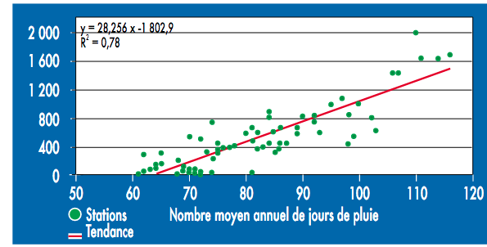
Faiblesse #3 de l’agroforesterie : changement climatique
Est-ce que l’endroit du système agroforestier a le bon climat dans 30 voir 50 ans ?
Comment anticiper les changements prévus ?
La majorité des châtaigneraies se trouvent aujourd’hui entre +-500 & 900 m mais on peut prévoir que les conditions idéales dans 30 voir 50 ans seront entre +-600 & 1100 m….
Très compliqué à adapter parce que le risque de gèle pose des gros problèmes pour certains systèmes agroforestiers
Changement radical de cultivars
Rome & Giorgetti, 2008

Slide 30
Avantage #3 de l’agroforesterie : la cohésion sociale et le développement d’une économie locale
La vie quotidienne en Castagniccia s’était centrée autour de la châtaigne Activités / boulots autours de la châtaigne : • Greffage de châtaigniers • Récolte des châtaignes • Artisans • Marchands • Des bergers pour gérer le bétail • Séchage des châtaignes • Mouture des châtaignes
La population de la Castagniccia a pu croître rapidement : À la fin du XVIIIe siècle, la densité de population atteignait jusqu'à 140 habitants au kilomètre carré, ce qui est remarquablement élevé pour une zone escarpée et montagneuse à cette époque (Michon, 2011)
Pareil pour autres systèmes agroforestiers : dehesa, oliveraies etc. permettaient aux régions rurales d’être peuplés

Slide 31
Conclusions l’avenir de la castanéiculture
Le stress hydraulique continue a s’aggraver >>>> les châtaigniers mal exposés vont mourir
La culture ‘extensive’ est fini sauf en altitude … L’irrigation devient le norme
Sans amélioration de la gestion du foncier, la castanéiculture reste surtout de l’exploitation plutôt que de la restauration écologique et va mener au mort d’une large partie des châtaigneraies actuellement abandonnées
La recherche scientifique et le développement des nouveaux porte-greffes résistants aux maladies sont désirés

Slide 32
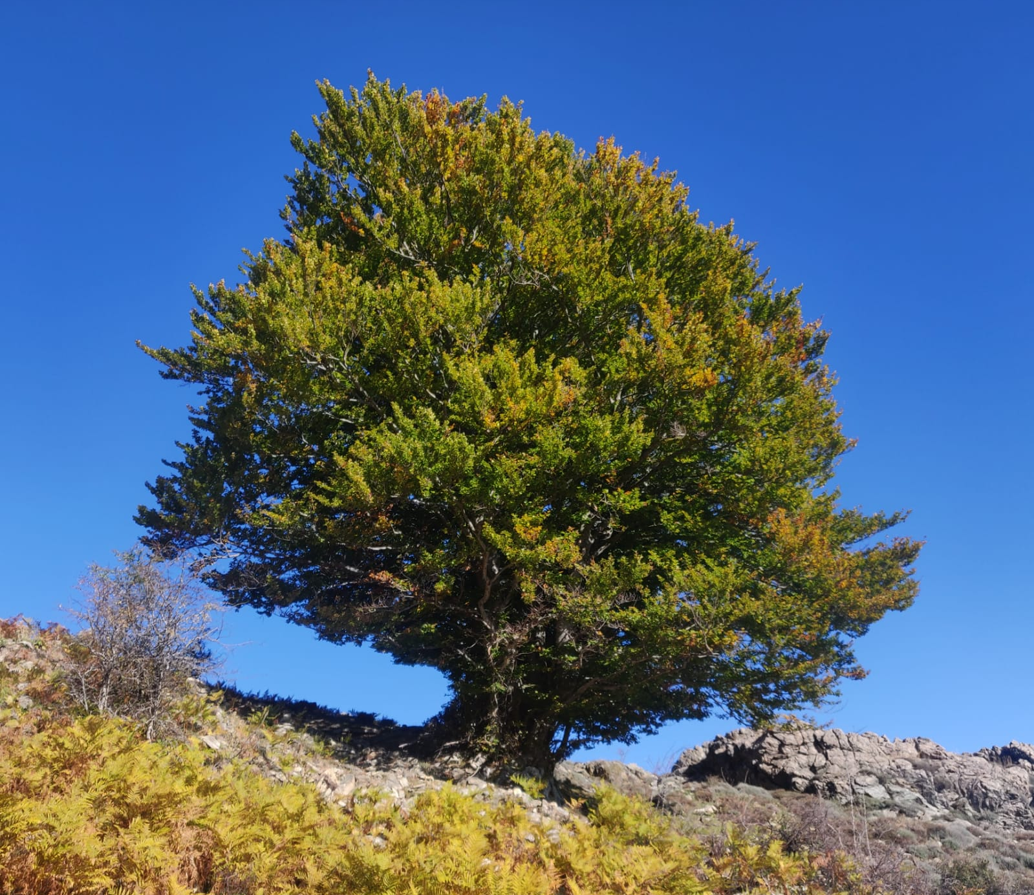
II Le changement climatique
I Comment le changement climatique impacte les systèmes agroforestiers de la Corse ?
II Comment on peut développer des systèmes agroforestiers innovants pour adapter l’agriculture corse au changement climatique ?

Slide 33
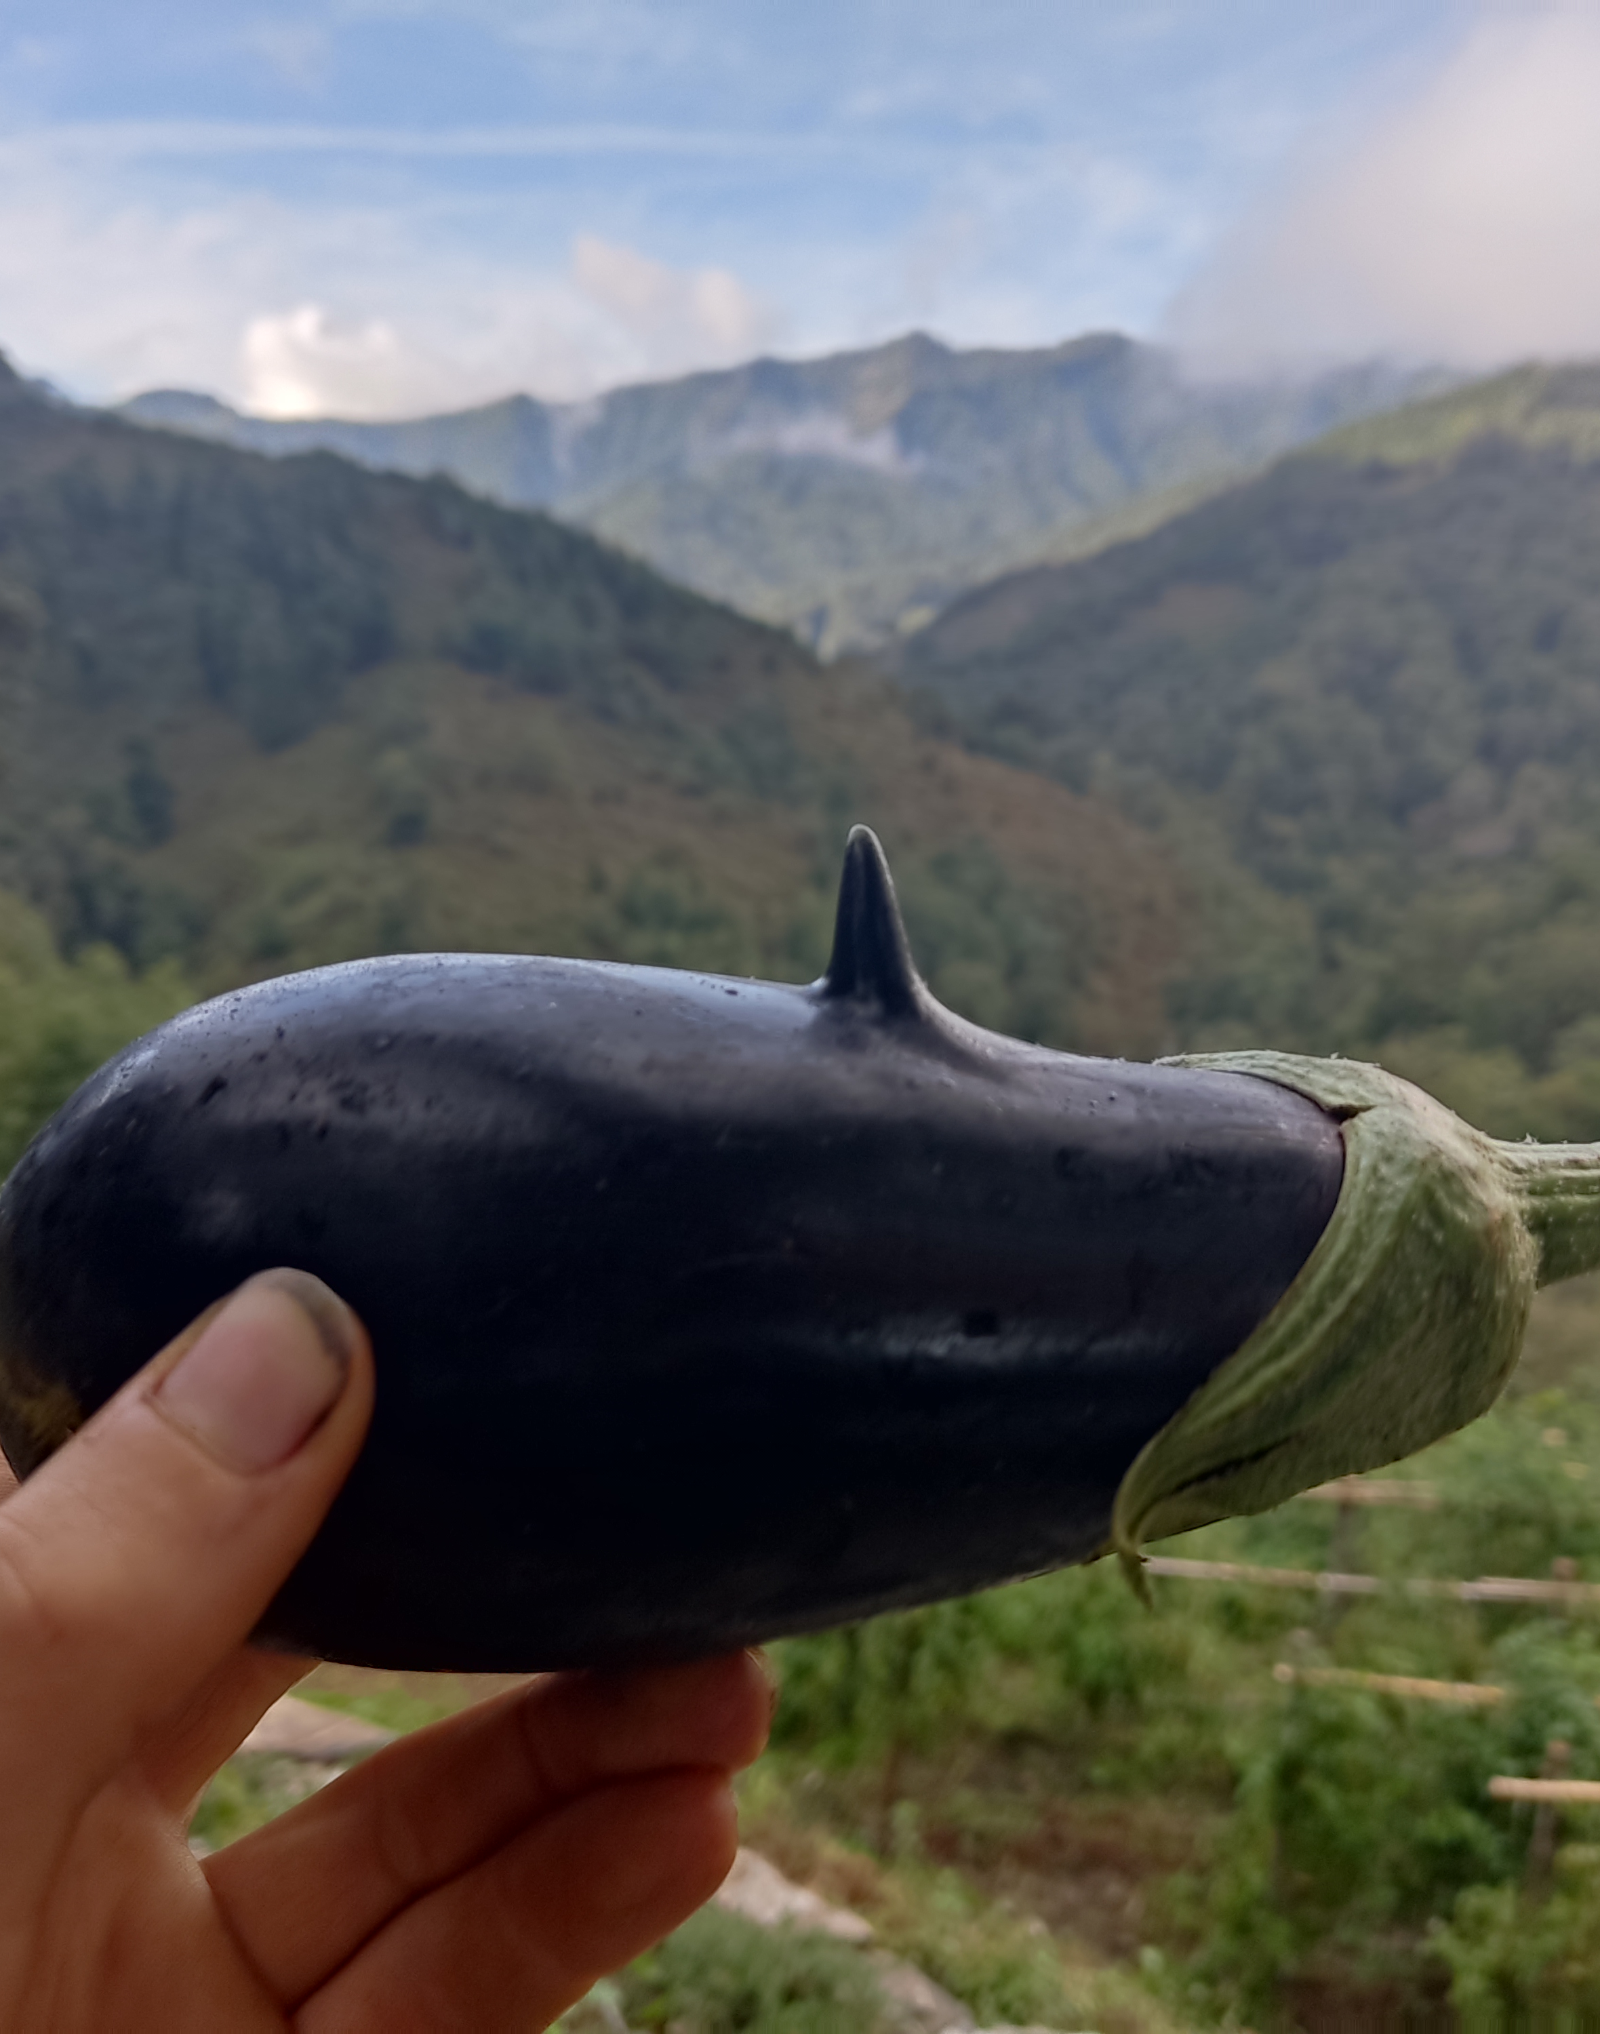
Vos observations ?
1 Comment le climat a-t-il changé (climat actuel et climat de votre enfance) et quels effets sur l'agriculture avez-vous observé
2 Qu'attendez-vous du climat en 2050 et quel impact cela aurait-il sur l'agriculture
Précipitations
Température
Fréquence de tempêtes
Rendement/santé des systèmes agroforestiers

Slide 34
Quelques chiffres
La hausse de température à plus de 2000 mètres d'altitude est +5,2°C en quarante ans)
Le mois de juillet a été le plus chaud jamais enregistré (+4°C depuis les premiers relevés)
Le débit des cours d'eau a baissé de 20 à 30% en quarante ans
Antoine Orsini : « Vous connaissez la Sardaigne et son aridité et ses paysages caillouteux ? Bien, avant 2030 nous aurons le même climat » (Cot, 2022)
Medicanes : >600 mm en Octobre 2021 en Sicile…
Antoine Orsini: Ajaccio compte cinq jours chauds de plus chaque année. En 2050, nous aurons le climat de Tunis (Cot, 2022)
La période de sécheresse ne cesse de s’étendre, six mois contre les deux auxquels tout le monde était habitué

Slide 35
Quelques chiffres
La Méditerranée est particulièrement sensible au changement climatique. Une hausse de 4 à 5 C° sur la planète correspond à + 7 voire 8 C° en Corse
2022 : les précipitations depuis janvier et jusqu'à fin juillet ont été 50% inférieures à la normale
Il faut arrêter de parler de vigilance, appuie Antoine Orsini. On est vigilant dans un appartement pour empêcher un bébé de boire de l’eau de javel. Lorsqu’il l’a déjà bue, il faut l’emmener à l’hôpital, sinon il meurt

Slide 36
Serena et Jonathan, bergers en balagne
“C’est très compliqué depuis des mois, il n’y a pas de pluie. Pas d’eau. Entre octobre et juillet, il n’a plu que six ou sept jours », se désolent Serena et Jonathan, jeunes bergers de Balagne. Ce n’est pas assez pour remplir le barrage d’E Cotule, unique réserve d’eau agricole de la région, ni pour permettre à la végétation de se développer suffisamment. Les brebis cherchent de la nourriture partout, et sans herbe elles maigrissent. Nous avons besoin de 750 litres d’eau par jour pour abreuver nos 150 brebis. Tout ce qu’on gagne dans la vente du lait on le dépense dans le foin, on perd énormément de sous. On fait très attention à l’eau, on répare la moindre fuite, mais ça ne suffit pas. À côté, des vacanciers remplissent leur piscine. Ça ne devrait pas être possible. Les prochains mois seront très compliqués. Des éleveurs parlent d’arrêter leur activité.”
https://www.youtube.com/watch?v=WCvzct7tHCw
12.50 – 15

Slide 37
Pierre Acquaviva, agriculteur
“La situation est très inquiétante pour nous. Elle se dégrade très vite, très fort. On est très inquiets : en avril, il n’y a eu que deux épisodes pluvieux de l’ordre de 80 mm en cumulé. Si cela se répète ces prochaines années, les vignerons perdront probablement leur production. La pérennité de l’agriculture me préoccupe.”

Slide 38
Joseph Colombani, président de la chambre d’agriculture
“On a cette épée de Damoclès chaque année. Il y a un vrai manque d’infrastructures en Corse : il tombe 8 milliards de mètres cubes par an et nous avons une capacité de retenir seulement 100 millions de mètres cubes. En Sardaigne, il tombe également environ 8 milliards de mètres cubes par an, pour une capacité de stockage de 2 milliards... ”

Slide 39
Mes observations à Campile : 2021
Janvier : 27% de moins que la normale
Février : 40% de moins que la normale
Mars-Mai : 34% de moins que la normale
Juin-août : 35% de moins que la normale (Bastia), et 94% de moins que la normale à Ajaccio ! (3 mm en 3 mois…)
Juin –octobre : pratiquement pas de pluie (sauf un gros orage fin aout (37 mm) (en septembre on a eu que 4 mm ! (95% de déficit) enregistrés à Bastia et Ajaccio...)
Septembre - Octobre on a eu environ 71% moins que la normale
Novembre : très arrosé (>150 mm)
Total : +-500 mm (750 = normal)

Slide 40
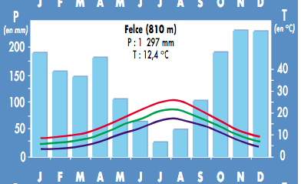
Mes observations à Campile : 2022
2022
L’hiver : quasiment rien
Avril – début mai: +-200 mm
Été : aucun bon orage…
Première bonne pluie quand ?
+-5 jours de pluie significative jusqu’à maintenant….
Conséquences
Arbres fruitiers autours du village ont des feuilles jaunes début septembre, produisent très peu, et meurent.
Arbres a feuilles caduc sont en train de mourir sur grande échelle
A l’avenir, quasiment chaque culture, mêmes les arbres fruitiers ont besoin d’irrigation avec une ressource qui continue de se diminuer…
Rome & Giorgetti, 2007

Slide 41
La pluviométrie dans la plaine
 | janvier | fevr | mars | avril | mai | juin | juil | aout | sept | oct | nov | dec | total
normal | 67 | 57 | 60 | 76 | 50 | 41 | 13 | 21 | 61 | 127 | 114 | 93 | 799
2018 | 19 | 250 | 107 | 51 | 103 | 44 | 0 | 14 | 57 | 302 | 65 | 84 | 1096
2020 | 6 | 2 | 102 | 127 | 51 | 97 | 1 | 41 | 85 | 58 | 86 | 30 | 686
2021 | 50 | 34 | 13 | 53 | 24 | 3 | 45 | 1 | 4 | 36 | 230 | 34 | 527
2022 | 21 | 2 | 34 | 40 | 33 | 2 | 1 | 9 | 9 | 0 |  |  | 151
Orange si >50% moins que la normale
Données de Bastia Poretta
La pluviométrie est très variable
Les années sèches seront plus intenses

Slide 42
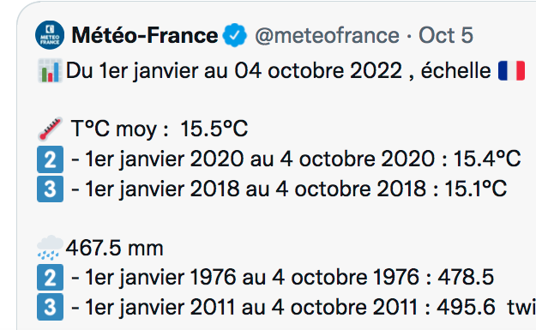
 | Janv | fev | mars | avril | mai | juin | juillet | aout | sept | octo | total
PB : Normal | 60 | 44 | 48 | 34 | 60 | 63 | 105 | 90 | 49 |  | 553
PB : 2022 | 41 | 112 | 1 | 39 | 46 | 123 | 28 | 36 | 154 |  | 580
Corse : 2022 | 21 | 2 | 34 | 40 | 33 | 2 | 1 | 9 | 9 |  | 151
Corse : normal | 67 | 57 | 60 | 76 | 50 | 41 | 13 | 21 | 61 |  | 446
Sources : KNMI, n.d. ; infoclimat.fr
=5% plus que la normale
=34 % de la normale

Slide 43
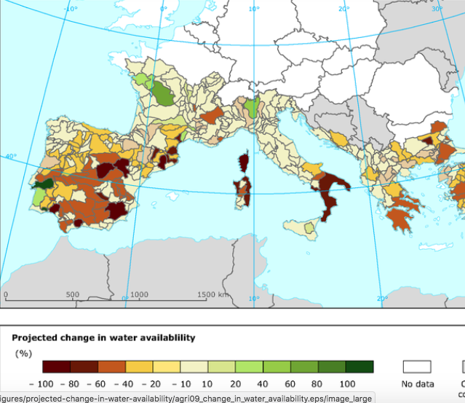
Prédictions
>4 C plus chaud en 2100 ?
Plus chaud >>>> climate change hotspot >>>> le bassin méditerranéen se réchauffe plus vite que le monde moyen (déjà +1.5 C )
Des périodes de sècheresse plus longues
Précipitations pas complètements clairs; pas forcement une réduction
Plus de maladies et ravageurs
Température moyenne dans plusieurs villes européennes pour 1981-2010
Amsterdam : 10.2
Paris : 12.4
Ajaccio: 16.9
Athènes : 19.2

Slide 44
L’éco-anxiété & mon expérience
L’éco-anxiété désigne l'ensemble des émotions liées au sentiment de fatalité vis-à-vis du changement climatique. Ces émotions sont principalement la peur, la tristesse et la colère. La principale cause de cette anxiété est l'inaction ou l'insuffisance des actions prises en faveur du climat, par les gouvernements et les populations
Mon experience au village vis-à-vis mon projet & mes plans d’avenir
Venue parce que la Castagniccia signifiait la verdure et était une tour d’eau…
Risque d’incendies
Guerre de l’eau
Conditions de travail/stress pour le corps
Le sud de l’Europe dans 30 ans : le catastrophe ?

Slide 45
La plaine vs les montagnes
Les montagnes se réchauffent plus vite que le littoral
Hydrobiologiste à l'université de Corse, Antoine Orsini précise : "Ce qui ne veut pas dire qu'il fera plus chaud à Casamaccioli qu'à Aleria. Mais quand Aleria prendra 2 degrés, Casamaccioli en prendra 4 (Corsematin, 2020) »
En plaine les agriculteurs ont déjà l’habitude d’irriguer quasiment toutes les cultures
Les retenues sont déjà là >>> il faut ‘juste’ augmenter le stockage
En montagne il n’y a pas de réserves pour l’agriculture
Les cultures de montagnes sont souvent ‘extensif’ et consistent des cultures qui ne tolèrent pas bien les sècheresses très longues.

Slide 46
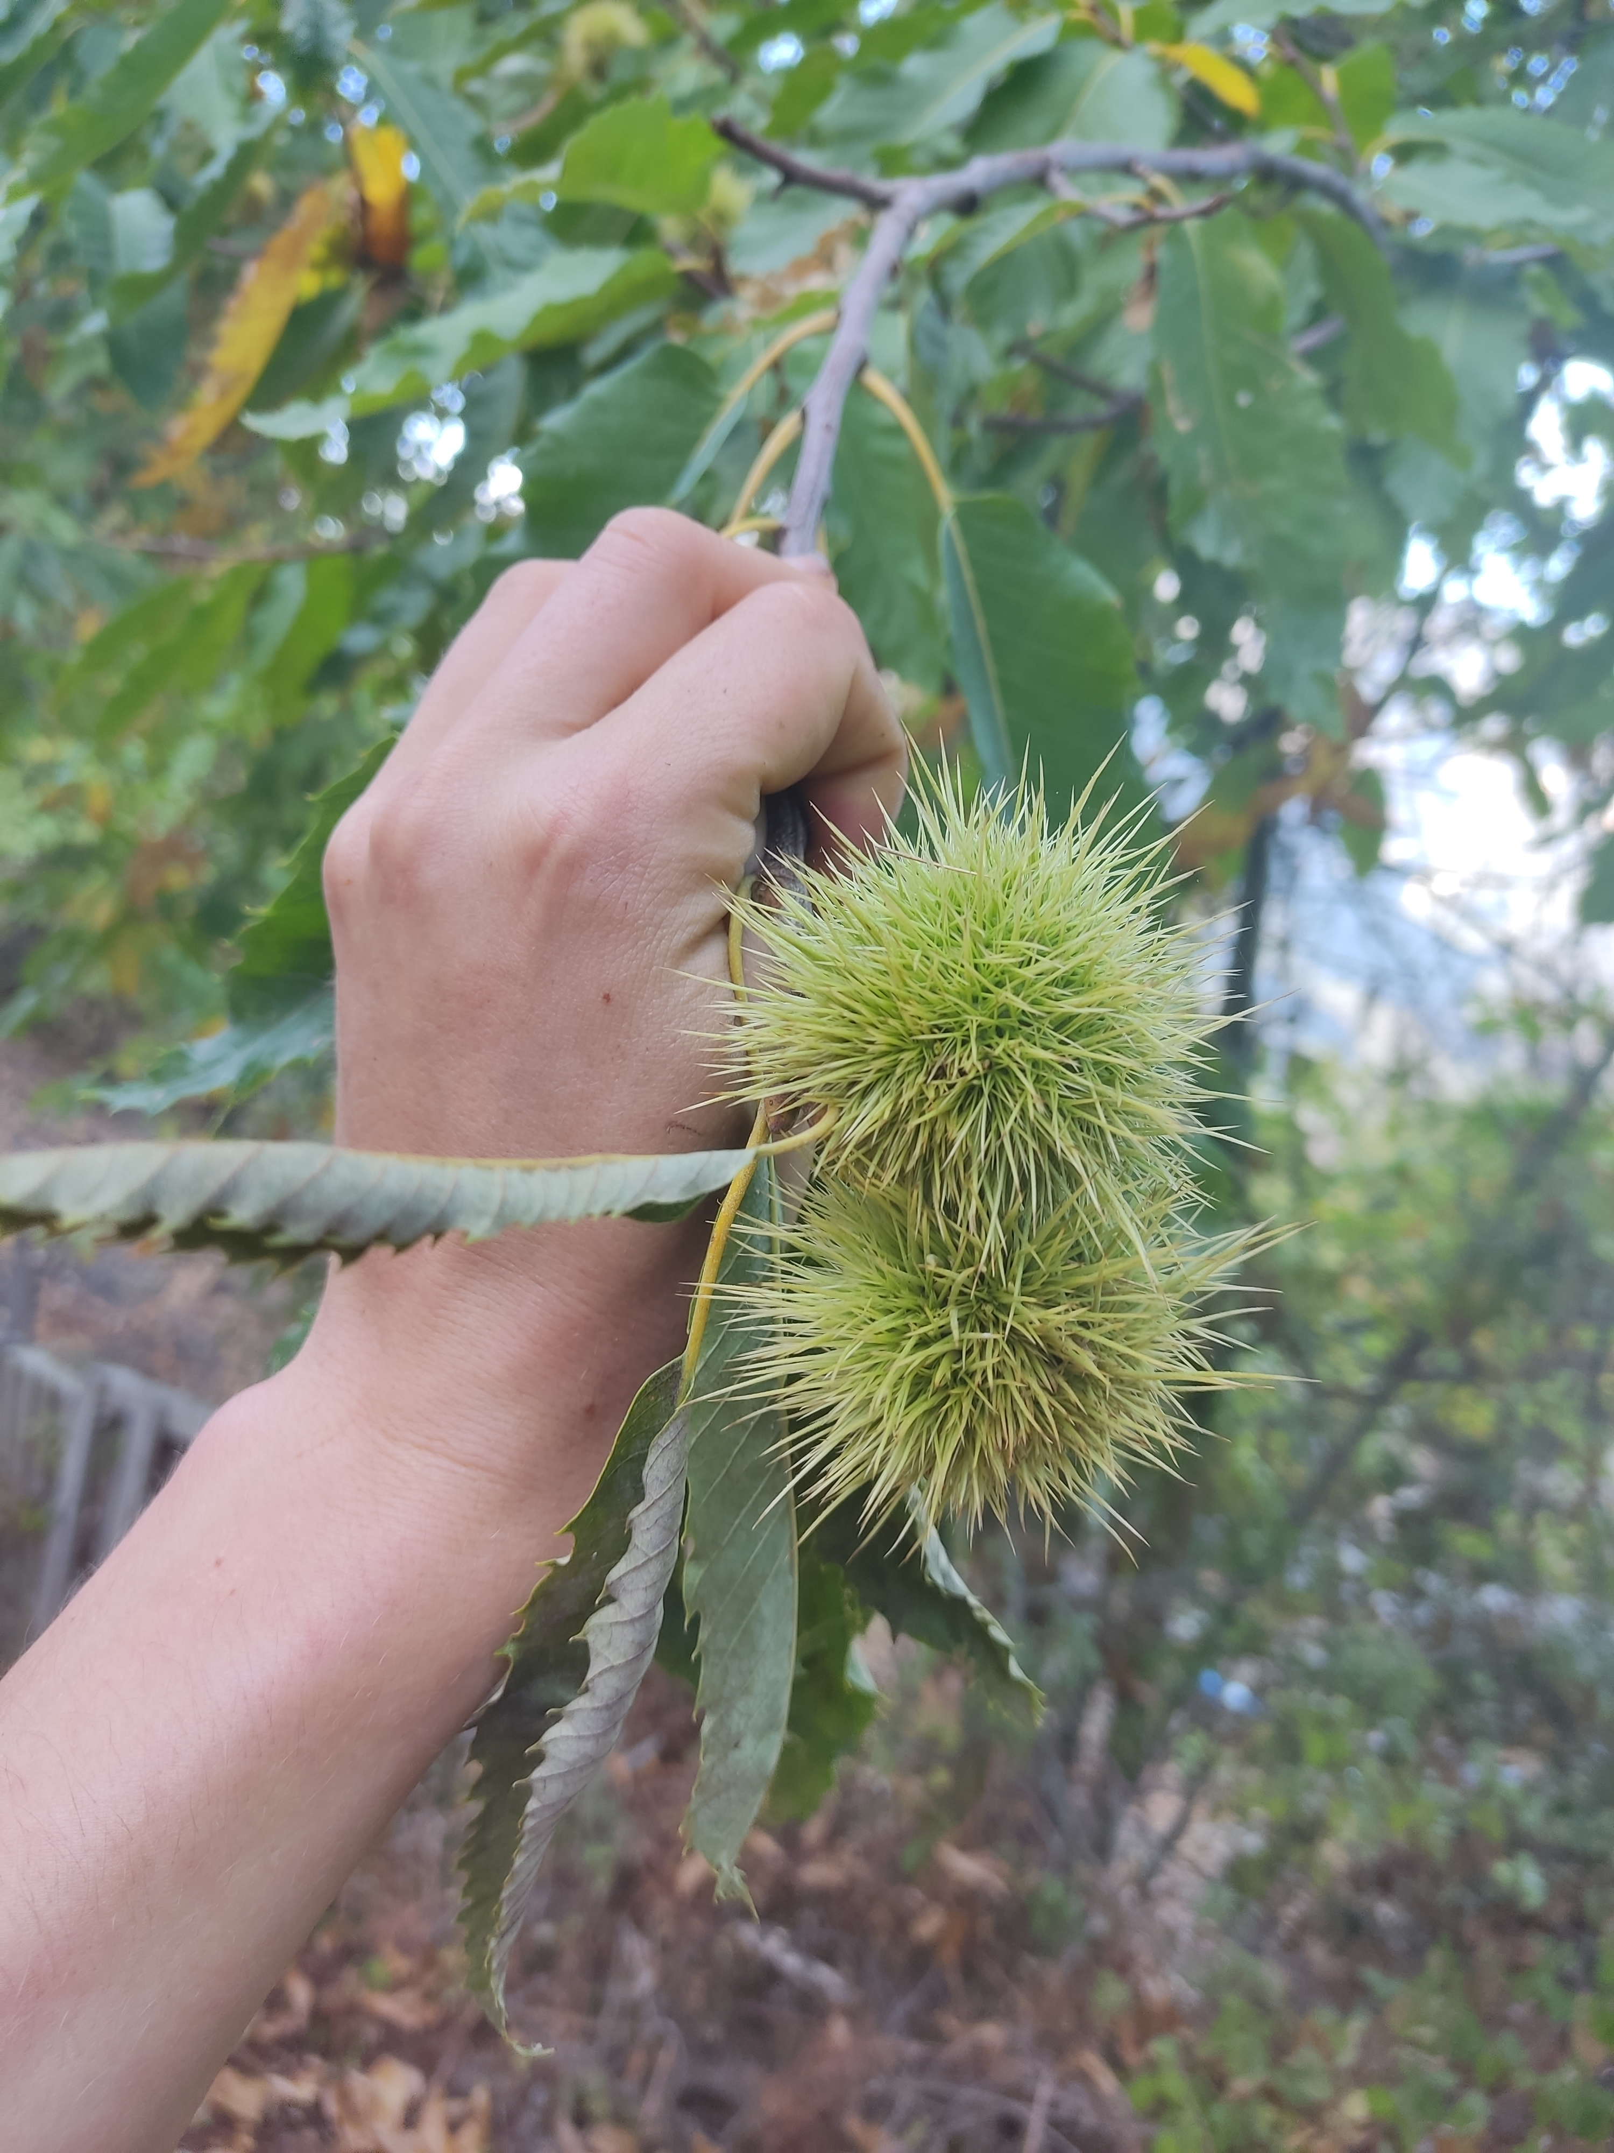
Châtaigneraies
Irrigation obligatoire des châtaigneraies sur basse altitude pour éviter la morte des arbres
Irrigation désirée de la majorité des châtaigneraies même sur altitude
Problème : souvent pas possible d’irriger
Fin de la culture extensive (peu d’entretien, pas d’irrigation)
Solutions :
Changement de pente
Irrigation
Sélection de cultivars
Châtaignes à Campile le 3 octobre 2022…

Slide 47
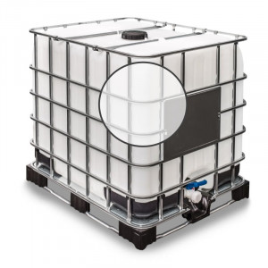
L’échelle
Normalement : juillet – septembre = 95 mm (plaine)
Cette année : 19 mm >>> déficit de 76 mm
1 ha = 100 x 100 x 0.076 m = 7600 m3
= 7 600 000 L
Un castanéiculteur avec 10 ha, doit donc stocker 76 000 000 L pour compenser un éventuellement manque de pluie en juillet-septembre
En plaine : faisable
En montagne : très compliqué
Châtaigneraie

Slide 48
Dehesa/maquis pour l’élevage des brebis/chèvres
Moins productrice >>>> moins de nourriture pour les bêtes
Plus d’achat de fourrage nécessaire. Rentabilité ?
Fin de la transhumance (plus d’eau, plus d’herbe?)
Massif du Tanargue : Ardèche
Les communes de Loubaresse et la Souche font partie des communes de France les plus arrosées (+-2000 mm d’eau par an)
Malgré ceci, la transhumance est menacée par le manque d’herbe en été les dernières années

Slide 49
Abeilles
Plus de sécheresse
Moins de nectar disponible
Pollinisation des cultures ?
https://www.youtube.com/watch?v=WCvzct7tHCw
8.30 – 10.30

Slide 50
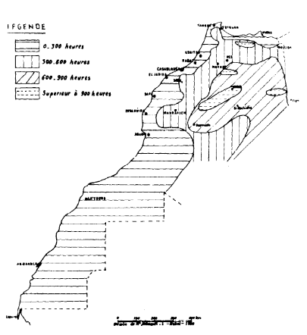
Fruitiers
Problèmes de fructification (notamment pommier, poirier, fruits a noyaux (prunier, cerisier, abricotier, nectarines etc.)
Pommier/poirier: une longue période de repos végétatif pour satisfaire ses besoins en froid qui sont de l'ordre de 800 à 1600 heures inférieures à 7,2°C
Certaines cultures ne vont plus être pu cultivées en plaine >>>> exclusivement cultivées en montagne
Autres cultivars
Autres espèces qui n’ont pas besoin d’un repos végétatif (avocatier, agrumes, manguiers). Défi : besoin en eau très élevée
Coup de soleil : grand stress pour les fruitiers des zones tempérées (fraisiers)
Zguigal et al. (2006)

Slide 51
Oliveraies & vignes
Irrigation en plaine nécessaire dans les années sèches pour avoir des rendements suffisantes
Même avec irrigation problème : trop de sucre donc un taux d’alcohol trop élevé
Cultivation en montagne désirable et facile (pas d’irrigation)
Risque : gèle tardif !
Période de récolte de plus en plus précoce
450 h <7.3 C necessaire

Slide 52
Gestion d’eau : solution pour le village
Sur la Corse tombe 8 milliard m3 d’eau par an
Un village comme Felce en Alesani, situé à 800 m à 1297 mm de précipitation par an tandis que la Hollande a que 800-900 mm…
Ex. Campile : cette année toujours eu un trop-plein…
Le grand défi : comment stocker l’eau quand elle est là ?
37 - 43.30 https://www.youtube.com/watch?v=WCvzct7tHCw

Slide 53
Gestion d’eau
Ex. mon jardin. Mai – septembre : 2 m3 / jour pour +- 1000 m2
5 mois = 5 * 30 = 150 jours
J’utilise alors 150 * 2 = 300 m3 par saison
Pour réduire la demande en été, le village pourrait installer des gros réservoir qui vont être remplis en hiver quand il y a de l’eau (soit l’eau de source, soit l’eau de pluie)
10 x 15 x 2 =300 m3 (une ’maison d’eau’) >>>>>en stockant toute l’eau qui tombe sur l’église on dépasse les 300 m3 chaque an…
Théoriquement très simple mais qui va le financer ? Et sur quel terrain ?
Et si un village voulait mettre en production 5 ha ?
Combien de m3 d’eau est jeté chaque jour en hiver ?
Il faut plusieurs milliers de m3 d’eau stocké

Slide 54
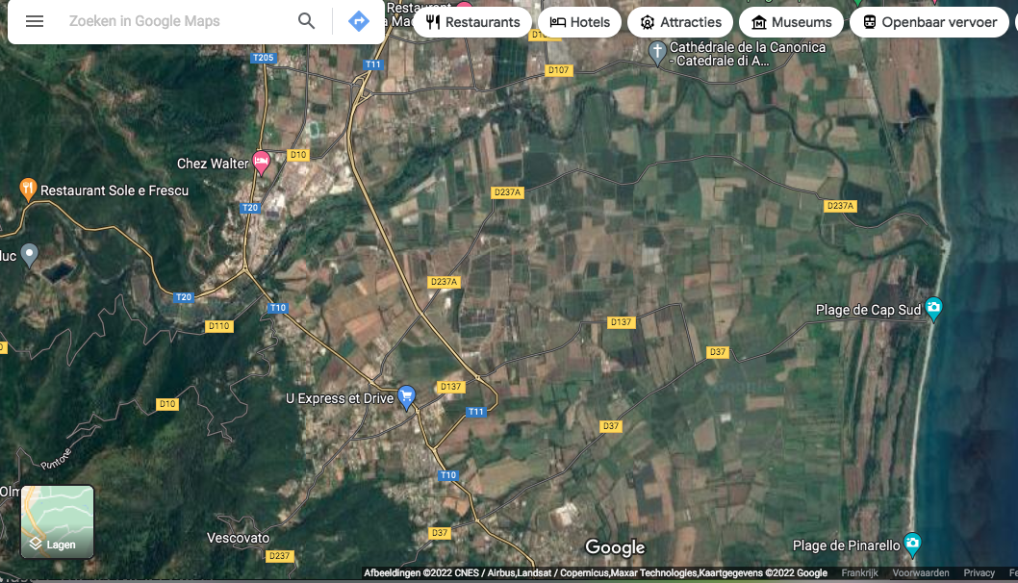
Gestion d’eau : solutions pour la plaine et les grosses exploitations
En hiver, les fleuves les plus importantes comme le golo se jettent dans la mer
En été, l’agriculture dans la plaine dépend complètement du barrage de Calacuccia ou des puits…
Défis :
Qui prend l’initiative ?
Comment s’organiser ?

Slide 55
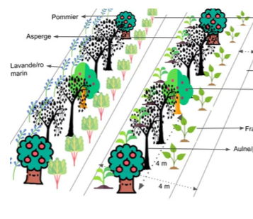
II Comment l’agroforesterie peut aider l’agriculture corse à s’adapter au changement climatique ?
Ex vignes : le degré d’alcool dans le vin devient trop élevé. Les arbres réduisent le niveau d’alcool en créant de l’ombre
Protection des coups de soleils (Sicile https://www.pbs.org/newshour/show/as-high-temperatures-hurt-sicilys-food-production-rising-sea-levels-threaten-housing )
Amélioration du sol >>> stockage d’eau, meilleure résistance cultures (vidéo)

Slide 56
II Comment l’agroforesterie peut aider l’agriculture corse à s’adapter au changement climatique ?
L’agriculture syntropique :
L’agriculture syntropique repose sur une diversité importante de plantes, cultivées à haute densité, dans leurs conditions optimales de lumière et de fertilité. Elle est notamment basée sur une organisation du système dans le temps (la succession), et dans l’espace (la stratification). On parle aussi d’agroforesterie successionnelle
Plusieurs strates
Haute densité
Espèces pionnières

Slide 57
L’agriculture syntropique
Résultats :
Fertilisation du système grâce a la biomasse et l’élagage >>>augmente la capacité du système de stocker l’eau de pluie
Modération du climat (protection du vent & soleil).
Diversité augmentée
Beauté
Mes résultats à Campile
Questions : quelle densité, quelles espèces, quelle gestion >>>> 1000 paramètres >>>> ferme expérimentale
https://www.lejardinuniek.com/la-for%C3%AAt-comestible

Slide 58
Conclusions
L’avenir de la castanéiculture est incertaine à cause de plusieurs problèmes écologiques (maladies, changement climatique) ainsi que les problèmes du foncier
Tous les systèmes agroforestiers corses seraient impactés substantiellement à cause du changement climatique
En général, les cultures (comme le châtaignier et la vigne) vont migrer vers des altitudes plus élevés
Certaines cultures risquent de disparaitre complètement (pommier)
Des nouvelles cultures vont venir (manguier)
Des systèmes agroforestiers innovants peuvent réduire les effets négatifs du changement climatique
L’avenir de l’agriculture corse dépend pour une grande partie de notre gestion d’eau !
Le changement climatique va très vite. Est-ce qu’on peut s’adapter avant que ca soit trop tard (capacité d’eau stocké par ex.) ? Des actions radicales sont nécessaires (comme l’augmentation de la capacité du stockage d’eau)

Slide 59
Bibliographie (1/2)
Amina Zguigal, Abdelhak Chahbar, Dou-El Makan Wallali Loudiyi & Jacques Crabbé, «Caractéristiques de la dormance des bourgeons du pommier dans les régions à hiver doux», BASE [En ligne], volume 10 (2006), numéro 2, 131-137 URL : https://popups.uliege.be/1780-4507/index.php?id=1220.
Association française de l’agroforesterie (s.d.). Definition. Agroforesterie Association Française. Retrieved October 3, 2022, from https://www.agroforesterie.fr/agroforesterie-definition/+
Borowiec, N., Thaon, M., Brancaccio, L., Cailleret, B., Ris, N. and Vercken, E. (2018) 'Early population dynamics in classical biological control: establishment of the exotic parasitoid Torymus sinensis and control of its target pest, the chestnut gall wasp Dryocosmus kuriphilus, in France', Entomologia Experimentalis et Applicata, 166(5), pp. 367-379. doi: https://doi.org/10.1111/eea.12660
Cot, B. P. D. (2022, October 3). “On court vers la catastrophe” : la Corse face à la “sécheresse du siècle.” LExpress.fr. Retrieved October 3, 2022, from https://www.lexpress.fr/actualite/sciences/on-court-vers-la-catastrophe-la-corse-face-a-la-secheresse-du-siecle_2178146.html
Changements climatiques : la montagne corse face à son destin. (2020, October 18). Corse Matin. Retrieved October 7, 2022, from https://www.corsematin.com/articles/changements-climatiques-la-montagne-corse-face-a-son-destin-112899
Cho, D. Y. and Lee, S. O. (1963) 'Ecological studies on the Chestnut gall wasp, Dryocosmus kuriphilus and Observations on the Chestnut trees by its insect', Korean journal of applied entomology, 2, pp. 47-54. Available at: http://www.koreascience.or.kr/article/JAKO196330710486984.page (Accessed: 16 June 2020).
DRAAF Corse (2017) Panorama de l’agriculture corse 1970-2015. Available at: http://draaf.corse.agriculture.gouv.fr/Panorama-de-l-agriculture-corse,751 (Accessed: 2 April 2020).
DRAAF Corse (2019a) Chiffres clés de l'agriculture corse 2018. Available at: http://draaf.corse.agriculture.gouv.fr/IMG/pdf/Bilan-chiffres-cles_2019_def_cle84b3b5.pdf (Accessed: 3 April 2020).

Slide 60
Bibliographie (2/2)
European Environment Agency (n.d.). Projected change in water availability for irrigation in the Mediterranean region. Retrieved October 7, 2022, from https://www.eea.europa.eu/data-and-maps/figures/projected-change-in-water-availability
Ferracini, C., Ferrari, E., Pontini, M., Saladini, M. A. and Alma, A. (2019) 'Effectiveness of Torymus sinensis: a successful long-term control of the Asian chestnut gall wasp in Italy', Journal of Pest Science, 92(1), pp. 353-359. doi: https://doi.org/10.1007/s10340-018-0989-6.
Infoclimat.fr
Institut National de l'Origine et de la Qualité (2008) Cahier des charges de l'appellation d'origine protegée 'Farine de châtaigne corse'. Available at: http://www.aocfarinedechataignecorse.com/cahierdeschargesAOC.pdf (Accessed: 15 May 2020).
KNMI - Maandsommen neerslag, normalen, anomalieën. (n.d.). Retrieved October 8, 2022, from https://www.knmi.nl/nederland-nu/klimatologie/geografische-overzichten/archief/maand/rd
Michon, G. (2011) 'Revisiting the resilience of chestnut forests in Corsica: from social-ecological systems theory to political ecology', Ecology and Society, 16(2). Available at: https://www.jstor.org/stable/26268881?seq=1#metadata_info_tab_contents (Accessed: 07 January 2020).
Pepels (2020). The chestnut needs its master - The revitalisation of Corsica’s endangered chestnut agroforestry system. MSc Thesis, ISARA & Wageningen University. Available at : https://www.lejardinuniek.com/recherche
Rome, S. and Giorgetti, J.-P. (2007) La montagne corse et ses caractéristiques climatiques. doi: https://doi.org/10.4267/2042/14846
Smith, J. R. (2013) Tree crops: A permanent agriculture. Washington: Island Press.
Statista (2017) Densité de population France 2017. Available at: https://fr.statista.com/statistiques/473934/densite-de-population-france/ (Accessed: 21 January 2020).

